Slide 1
Художественные ремёсла в Древней Руси
Голышева Татьяна Геннадьевна
учитель начальных классов
Муниципальное бюджетное образовательное учреждение
«средняя общеобразовательная школа №3 с углублённым изучением отдельных предметов»
г. Кострома
Всероссийский интернет-семинар 25 сентября-25 октября 2014 года
"Метапредметные и личностные образовательные результаты,
способы их достижения и оценивания в соответствии с требованиями ФГОС"

Slide 2
Ремесло
профессиональное занятие – изготовление изделий ручным способом.

Slide 3
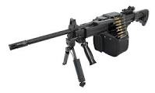
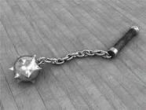
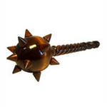
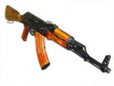

Slide 4
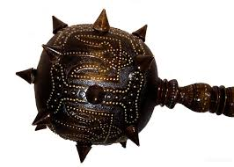
Булава
Старинное оружие в виде каменной или металлической головки, насаженной на короткую деревянную рукоятку.

Slide 5
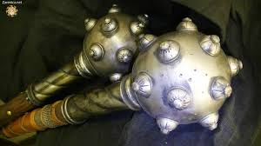
Палица
тяжелая дубина из прочного дерева, иногда с окованным металлом и снабженным острыми шипами ударным концом.

Slide 6
Кистень
ударный груз, соединённый цепью, ремнём или крепкой верёвкой с деревянной рукоятью.

Slide 7
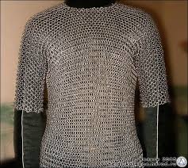
Кольчуга
броня, кольчатая рубаха, доспех из мелких колец

Slide 8
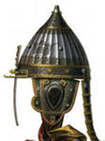
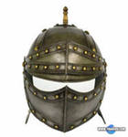
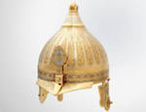
Шлем

Slide 9
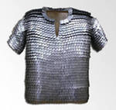
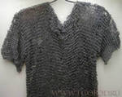
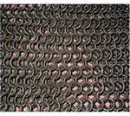
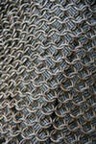
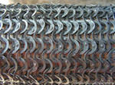
Кольчуга

Slide 10
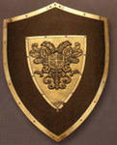
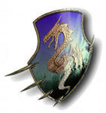
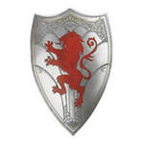
Щит

Slide 11
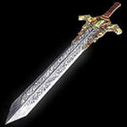
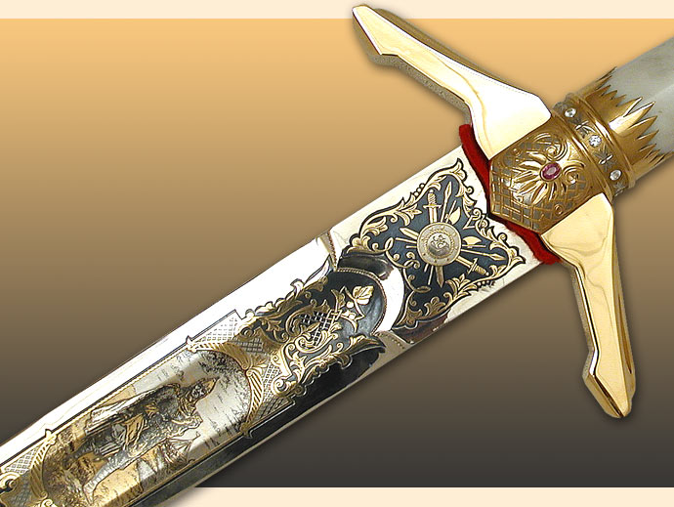
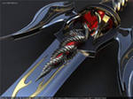
Меч

Slide 12
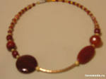
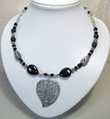
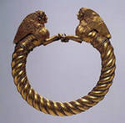
Гривна
Металлический обруч, надетый на шею

Slide 13
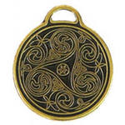
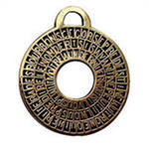
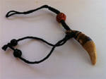
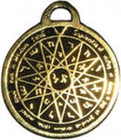
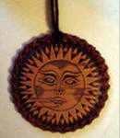
Амулеты-обереги

